Slide 1
Звітна презентація з навчальноЇ психолого-педагогічної практики
Здобувачів вищої освіти
Факультету іноземної мови
Спеціальності 014 Середня освіта(мова і література(німецька)
Групи Nim1-B21

Slide 2
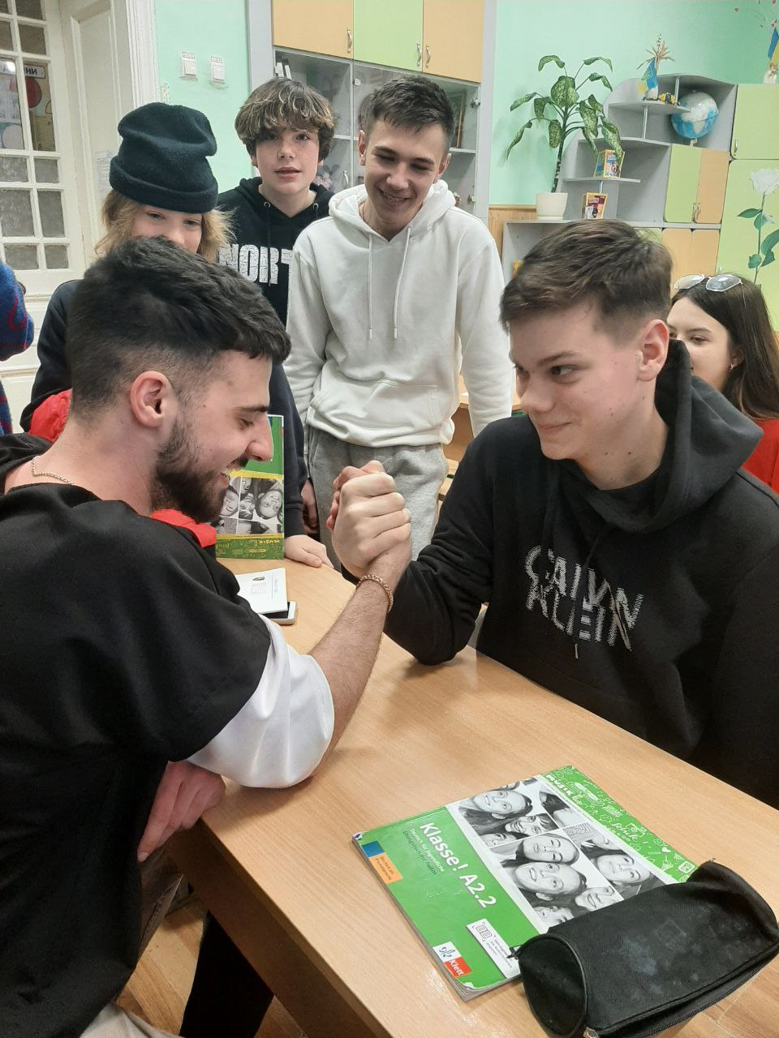
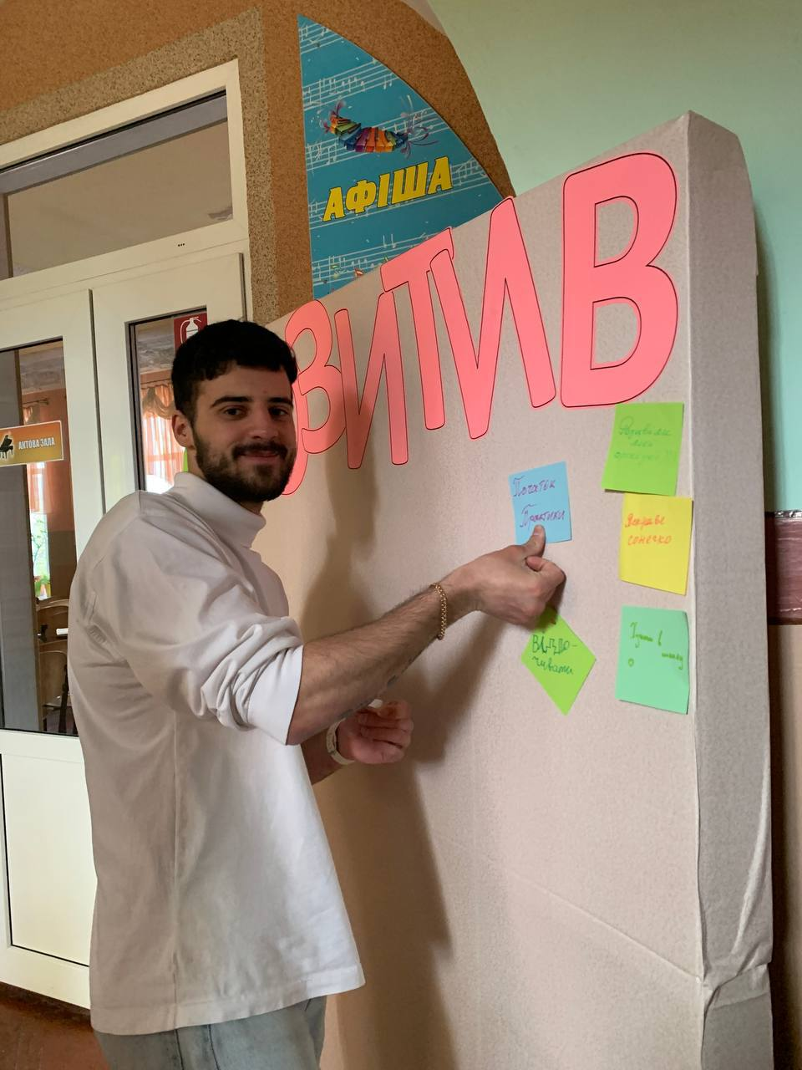
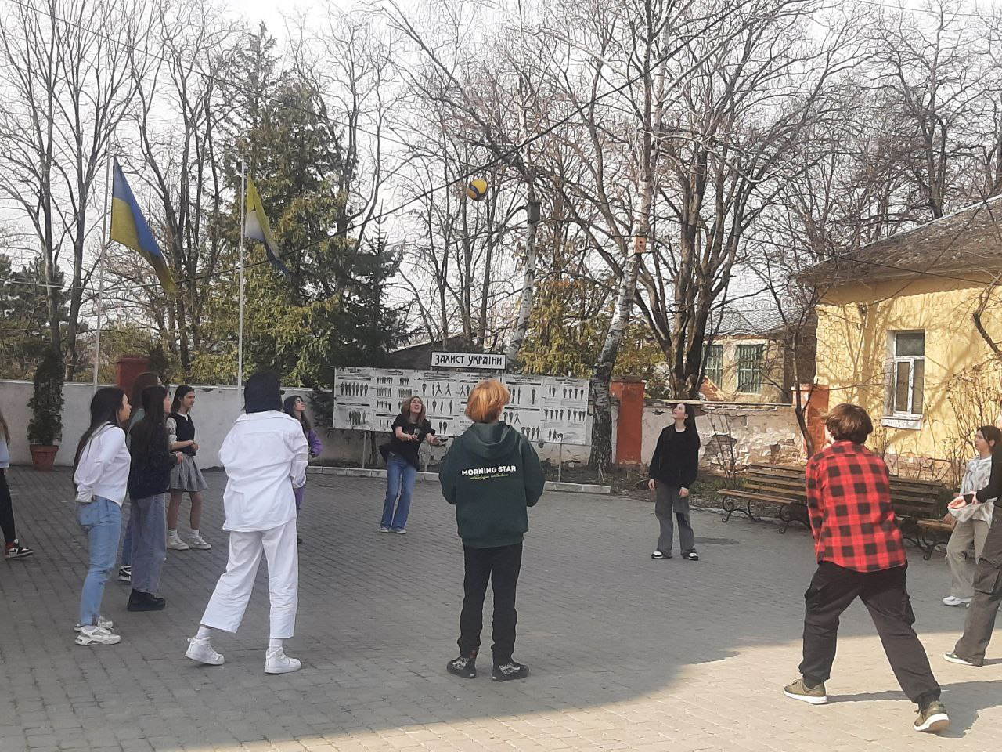
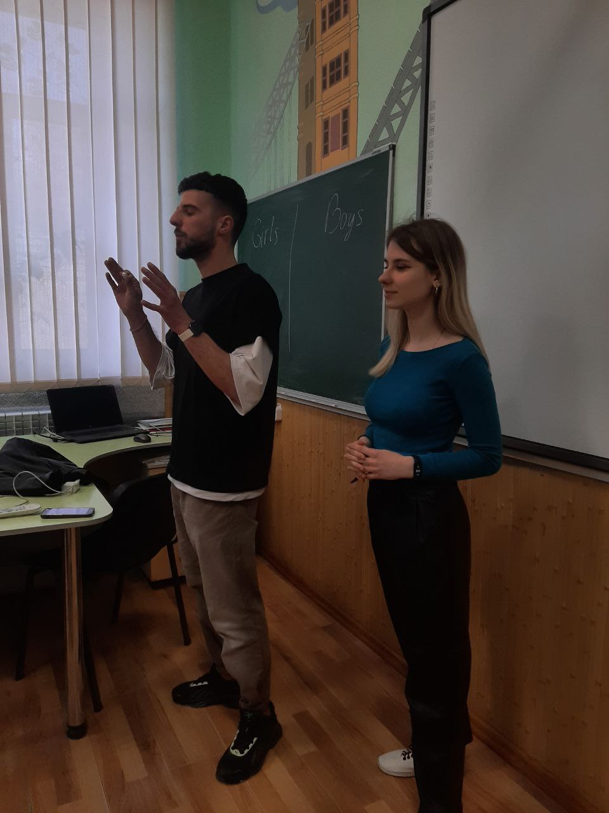
Андріяшко Софія та Шульган Олександр
Софія: Практика і і взаємодія з учнями допомогла мені зрозуміти, що потрібно дітям, що їм подобається а що ні. Ці знання допоможуть мені в майбутньому краще проводити уроки. Також застосування інтерактивних технології на уроках в школі для мене було чимось новим, тому я охоче спробую урізноманітнювати таким чином свої уроки в майбутньому.
Олександр: я отримав тільки позитивне враження від практики. Кваліфіковані вчителі намагались зробити уроки цікавими і різноманітними. Найбільше мені сподобалась праця з дітьми, тобто проведення виховного заходу. Взаємодія з учнями, на мою думку, є одним з найкращих складників роботи вчителя

Slide 3
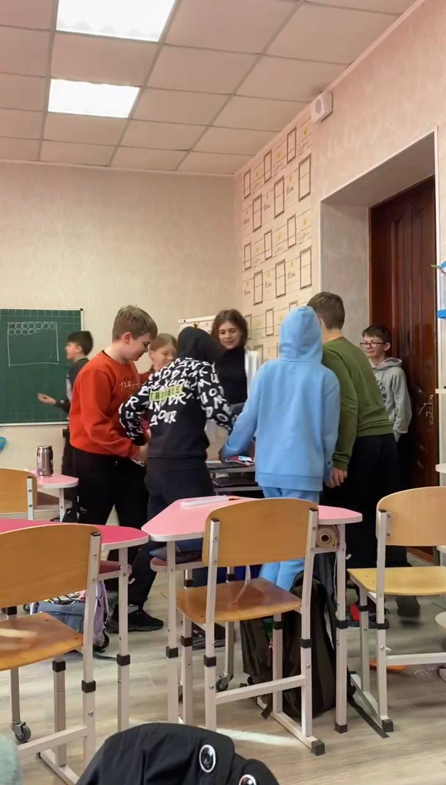
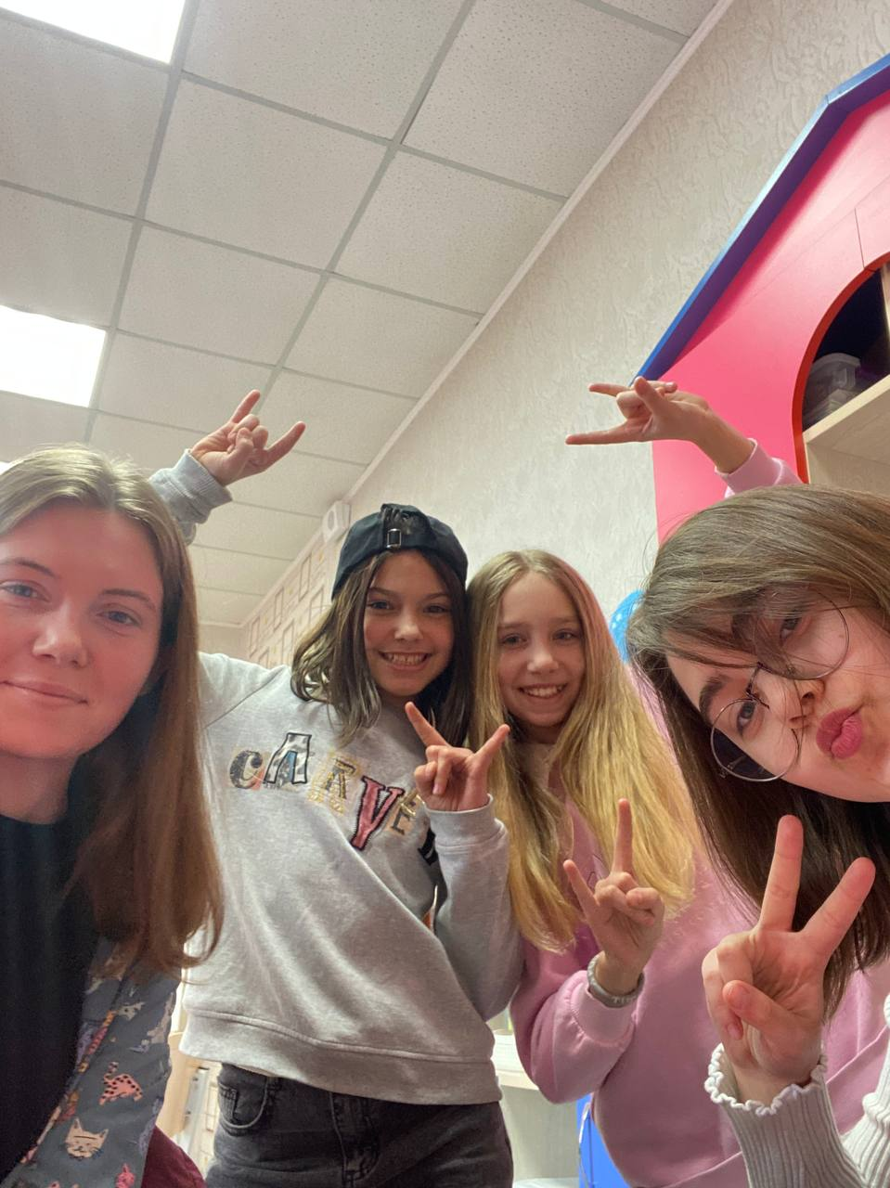
Боднар Валерія та Бабенко Наталія
Під час проходження практики ми були прикріплені до 5-Б класу у Кам‘янець-Подільському ліцеї 1-3 ступенів «Славутинка». Прикріплений за нами клас був дуже дружнім та енергійним. Зазначу, що клас був з поглибленим вивченням німецької мови, тому аналізуючи уроки німецької, ми змогли занотувати методи викладання вчителя, щоб використовувати їх в майбутньому. Відвідавши виховний захід, ми в котре запевнилась, що клас не байдужий до нинішньої ситуації в країні та відповідально відносить до наданої їм інформації. Завдяки цій практиці ми приблизились до здобуття усіх психолого-педагогічних навичок, які будуть потрібні нам у подальшому викладанні.

Slide 4
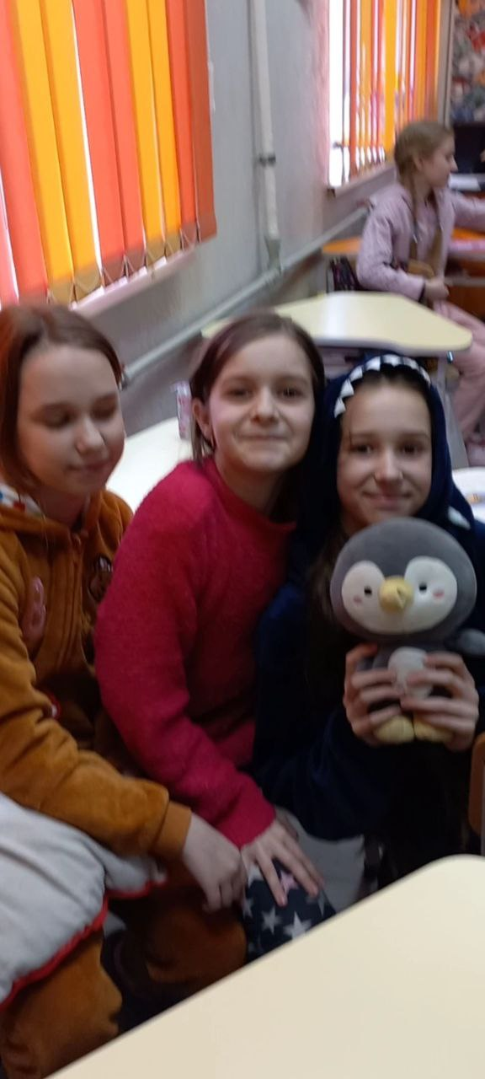
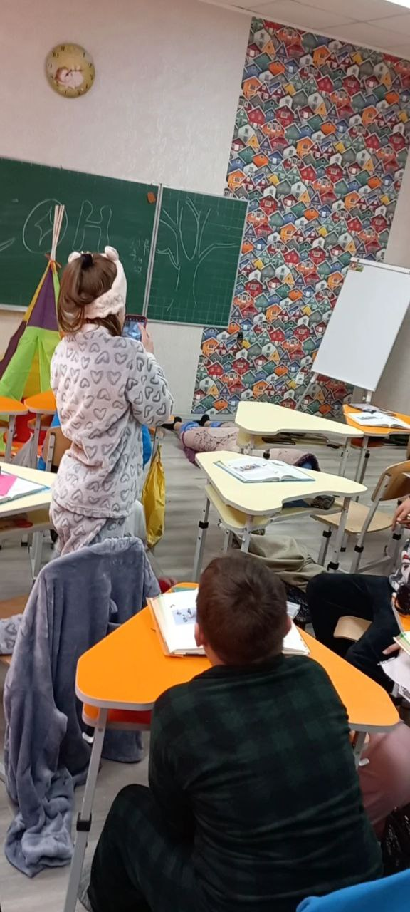
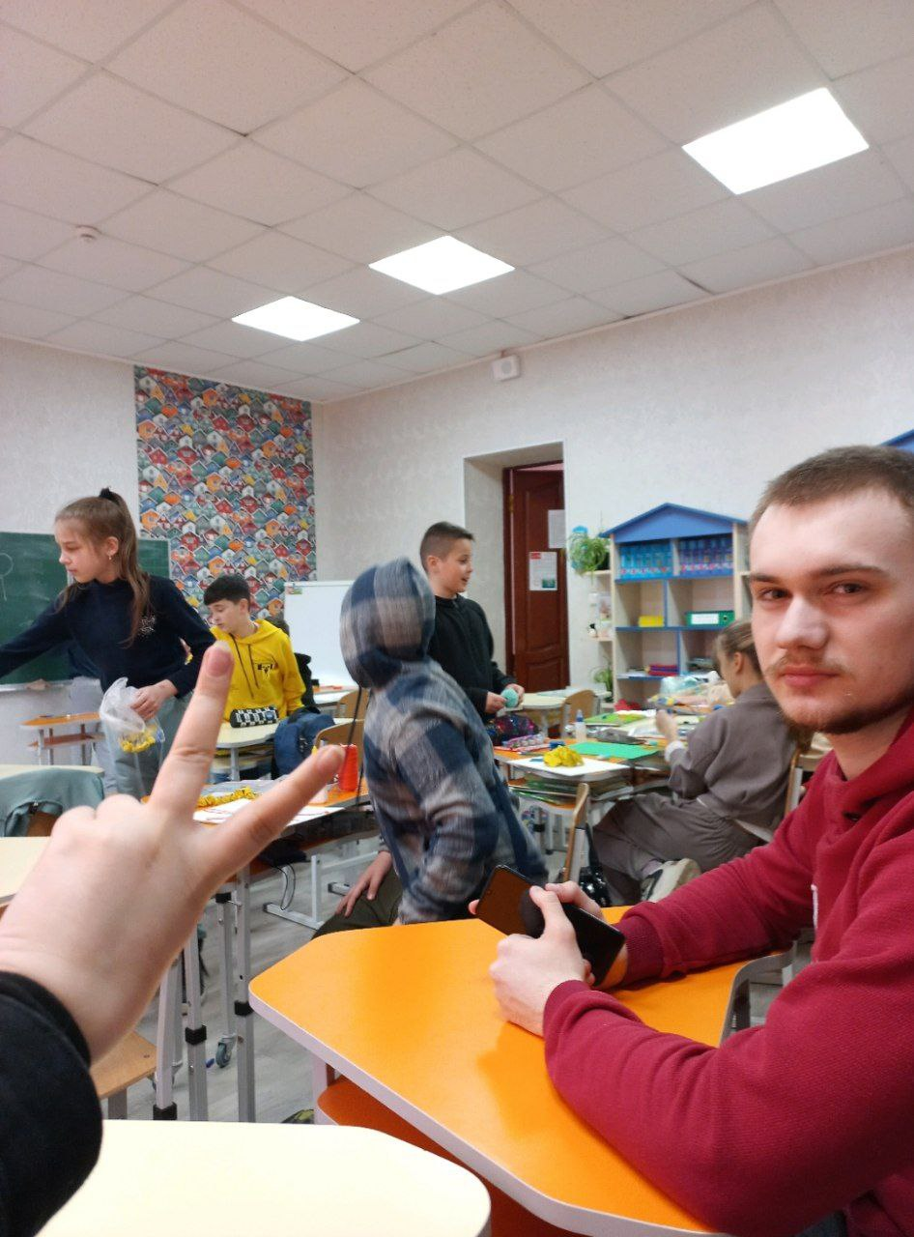
Шнурик Олена та Кірієнко Дмитро
Це був незабутній досвід для кожного з нас. Ми не лише мали змогу аналізувати та спостерігати за навчально виховним процесом, але й повністю поринути в атмосферу, спробувати себе у ролі педагога та отримати поради від справжніх майстрів своєї справи. Спілкування з учнями та учителями дало розуміння потреб двох сторін. Ми на практиці побачили застосування різних методів та їхню ефективність. Кожен отримав важливі знання тв зробив власні висновки.

Slide 5
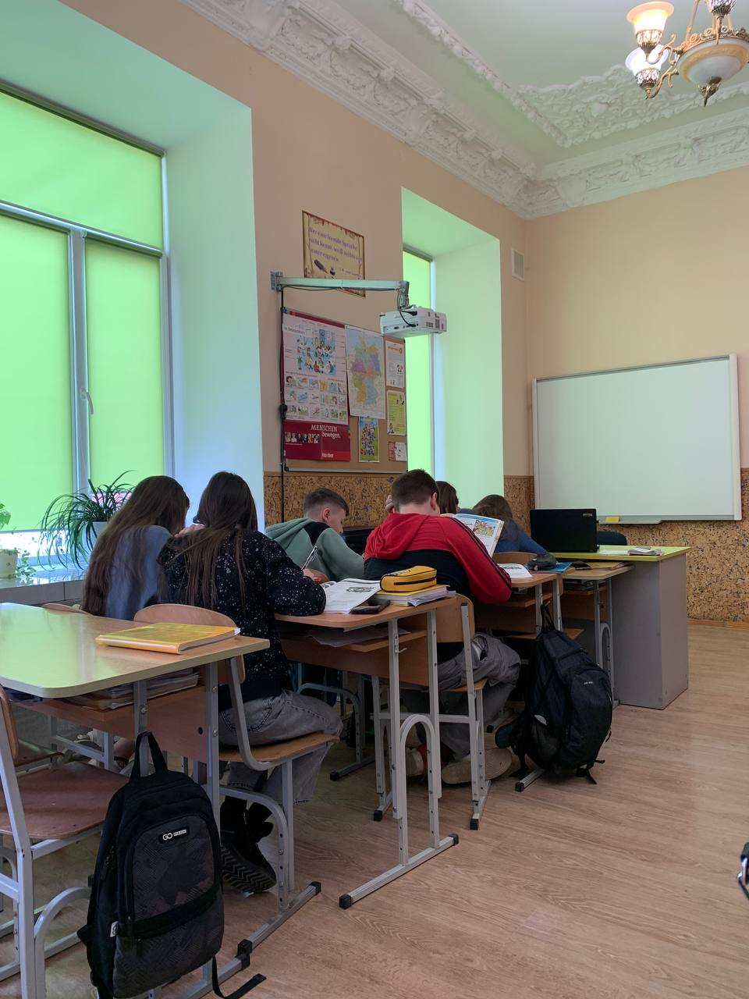
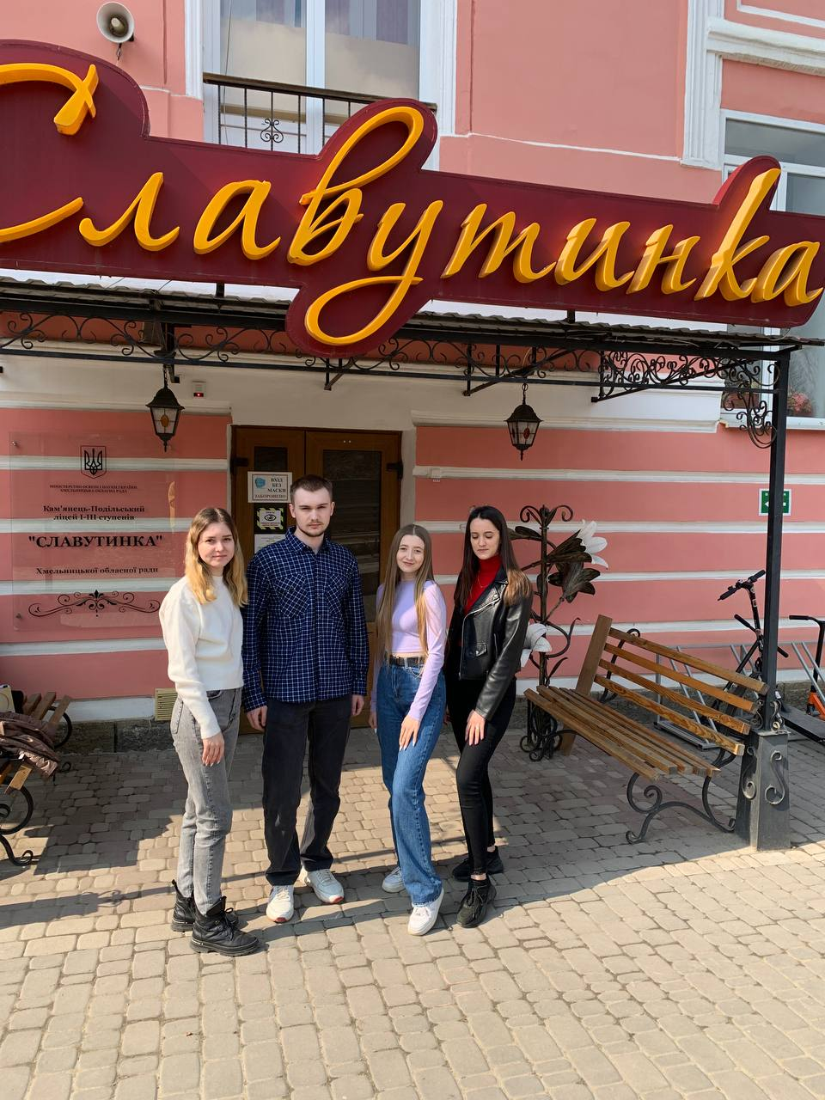
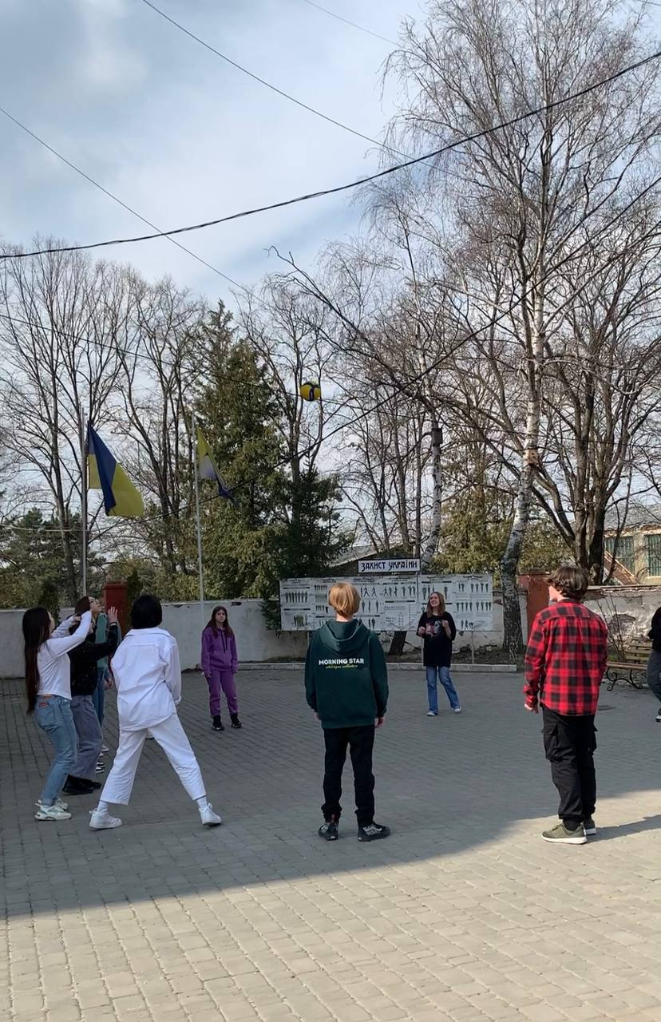
Горобець Олександра, Катрич Мирослава та Рикун Іванна
Психолого-педагогічна практика, це неоціненний досвід, ми отримали багато знань, які ми зможемо використовувати в своєму майбутньому. Ми спробували себе в ролі вчителів і точно зрозуміли, що це наше звання. Коли ми працювали з дітьми, бачили їхні сяючі очі і відкриті серця, це спонукало нас і надалі бути для них найкращим вчителем в майбутньому.

Slide 6
Зіневич Аліна та Московчук Вікторія
Вікторія: в школі було досить цікаво. Учні, в яких я була в класі, здалися мені вихованими та дружелюбними. Звісно, ми з ними не спочатку знайшли спільну мову, але це був досить цікавий експеримент для мене і я сподіваюся, що я знову повернусь в ту саму школу в той самий клас

